Slide 1


Slide 2


# 赛题 57# 设计并实现一个Operator管理框架
出题导师：蔡灏旻
答辩团队：BUPT_Gophers+1924513571

Slide 3
Part 0 团队介绍

Slide 4
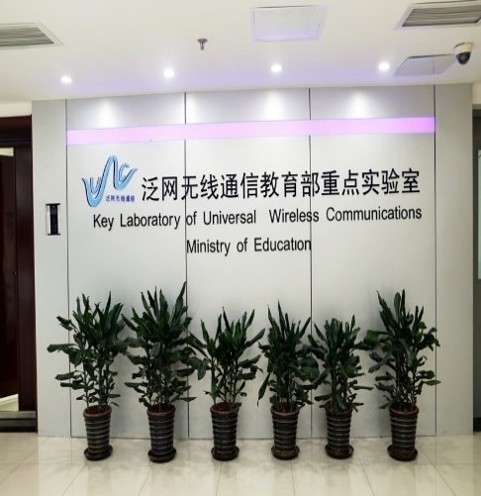


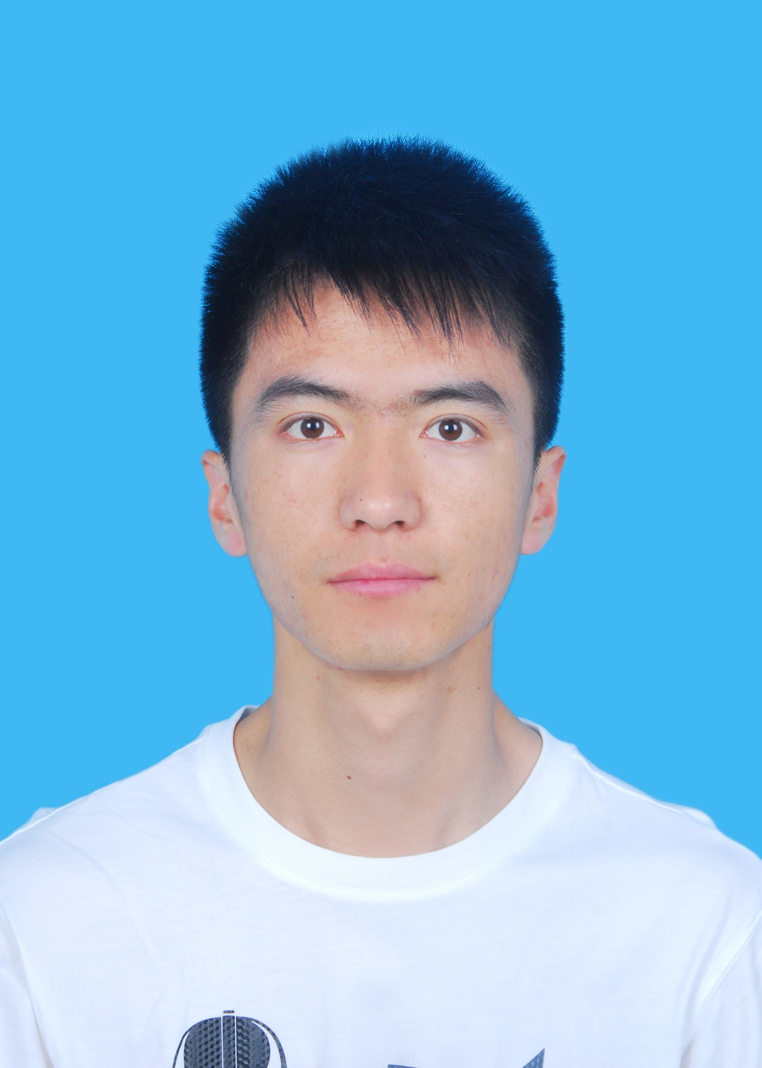

团队介绍
北京邮电大学 信息与通信工程学院
团
队
成
员
顾晓阳（研二 ） 研究方向为移动通信网络安全、虚拟网络切片安全及资源管理。参与多项国家自然科学基金及国家重点研发项目，获国家发明专利一项；参与Mass区块链开发工作、安卓自动化测试平台；参加 “Summer 2020”暑期活动加入Casbin社区，负责开发Casbin-Dashboard项目。
任务分工：方案架构设计、安装部署、权限管理、 Operator-hub对接
朱增宝（博一 ）
研究方向为移动通信网络安全、无线通信加密认证、智能无线组网。参与多项国家自然科学基金及国家重点研发项目，获国家发明专利两项；参与中国计算机设计大赛“医院室内定位导航”、中国移动研究院项目“基于AI的新型无线信道建模”研究、卫星通信软件无线电接收机设计方案研究。
任务分工： 方案架构设计、Operator权限管理

Slide 5
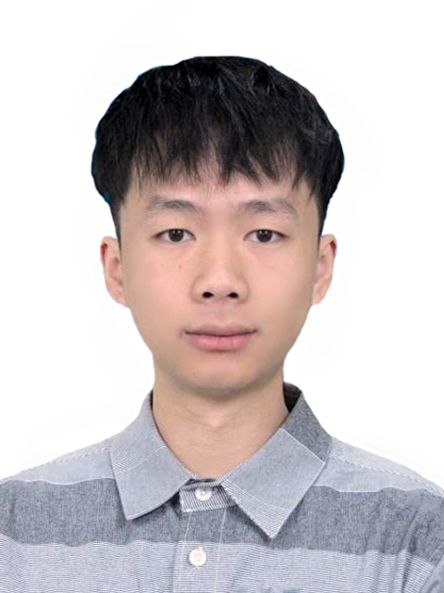


团队介绍
团
队
成
员
梁盛源（研一 ） 主要研究无线通信能效管理、虚拟环境下网络资源管理。参与多项国家自然科学基金及国家重点研发项目，主要研究软件定义网络、移动网络安全等相关课题；参与智能云开发工作并主要负责搭建项目内后端服务模块。
任务分工：x86开发平台搭建、Operator版本管理、Operator卸载
赵文静（研二 ） 主要移动通信网络密钥协商、网络安全形式化验证。参与多项国家自然科学基金及国家重点研发项目；参加大创项目 “校园二手交易APP”；参加 “互联网+”大赛项目“车型天下小程序”；完成“头戴式微型谷歌眼镜的智能控制”等项目。
任务分工：Operator依赖解析、 Operator版本管理
余康佳（大四） 主要研究无人机组网设计。参与完成“基于Python的风格迁移”项目、开发“教室抬头率监测系统”；完成大创项目“多模态人物识别技术的研究与实现” ，参加数学建模竞赛并获北京市赛区二等奖。
任务分工：arm64开发平台搭建、Operator安装部署

Slide 6
Part 1 作品完成情况

Slide 7
开发进度及实现功能
2020.11
2021.01
2021.03
2021.04
2021.04.20
operator管理框架设计
Kubebuilder开发平台搭建
用户订阅请求/依赖解析
Operator安装、卸载、版本管理
对接Operatorhub.io
Operator权限管理
成果整理
比赛
阶段
初赛
复赛
决赛

Slide 8
Part 2 方案架构及设计思想

Slide 9
设计思想
Operator简介
Operator基于Kubernetes API二次开发，借助于CRD创建专用的自定义资源类型，使得某个有状态应用集群达到用户定义的目标状态。
Operator操作的便利性与高效性，目前已经涌现了大量Operator的特定实现。
设计手段
轻量化
将Operator做为有状态应用
利用Operator来管理集群中的Operators
架构
设计
提升
效率

Slide 10
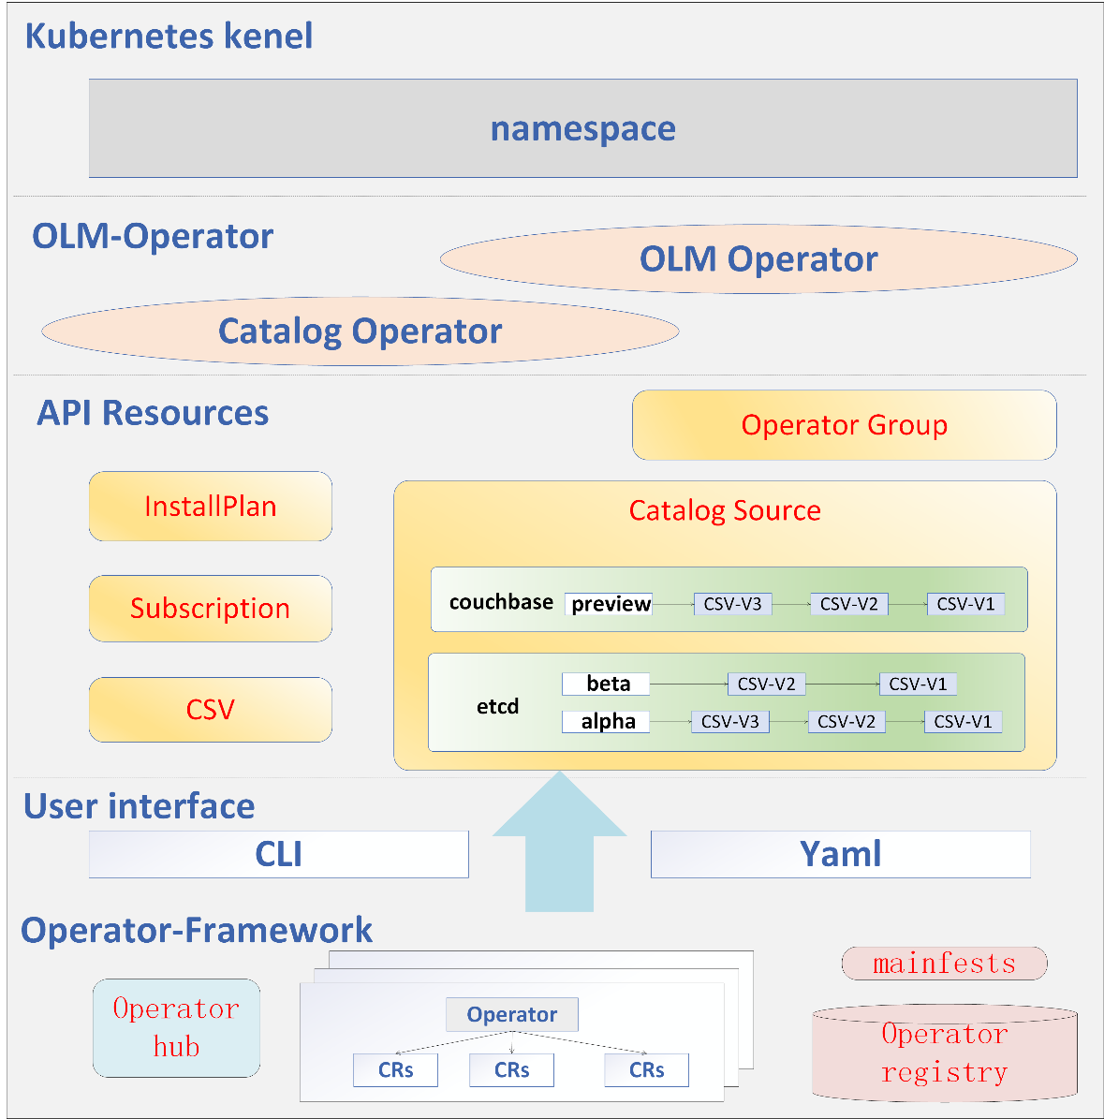
设计思想
Operator Lifecyle Managerment（OLM）
OLM作为Operator Framework的重要仓库，是当前主流的Operator管理框架
OLM架构介绍
OLM由两类Operator构成：OLM、Catalog
OLM定义的CRD包括ClusterServiceVersion 、Subscription、InstallPlan、CatalogSource 、OperatorGroup
OLM与Operatorhub对接，完成校验
OLM依赖Operator Registry，提供operator安装部署所需的CSV、CRD

Slide 11
设计思想
Opera Lifecyle Managerment（OLM）
OLM作为Operator Framework的重要仓库，是当前主流的Operator管理框架
OLM设计存在的不足
需要安装两类Operator，架构设计复杂、增加安装部署不稳定
需要针对每类Operator建立目录，增加了项目运行所需存储空间、管理流程的调用链
需要设计轻量化的Operator管理框架

Slide 12
方案架构
Operator-manager介绍
一套基于kubebuilder架构设计的轻量化Operator管理框架
定义三类控制器和三类CRD，通过动态调谐满足用户订阅
Operator-manager将要管理的operator视为一类有状态应用，需要管理operator所需的依赖资源（CRD、RBAC规则、Webhook、API Service）

Slide 13
方案架构
解析并部署csv和operator依赖的crd资源，并可基于集群内部的BluePrint实现版本管理
Subscription
当前版本：V1
功能：根据用户发起的subscription相关的cr实例，生成Operator管理请求。
Subscription_controller
依据用户创建Subscription实例，判断用户指定的管理计划。
与Operatorhub对接/校验，如需安装从公有云仓库获取指定Operator资源。
调谐完成后，更新集群内部Blueprint。

Slide 14
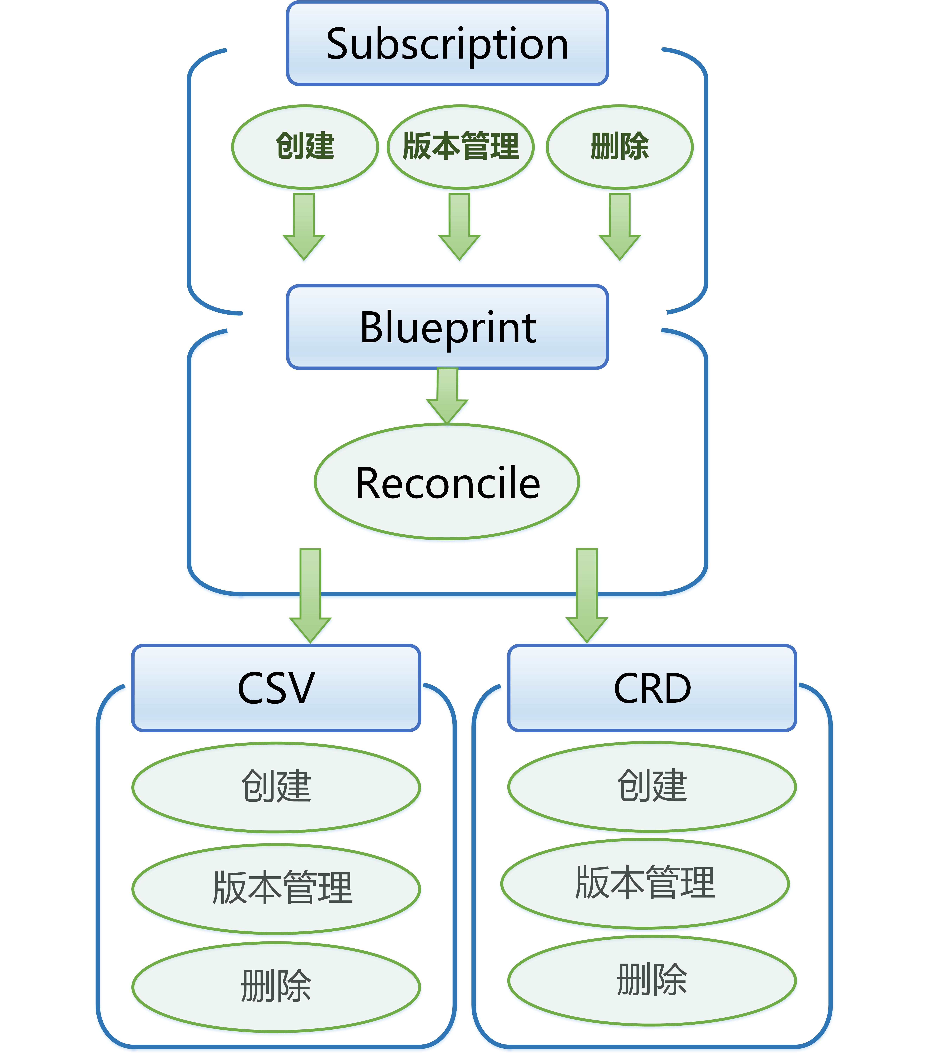
方案架构
解析并部署csv和operator依赖的crd资源，并可基于集群内部的BluePrint实现版本管理
Blueprint
当前版本：V1
功能：解析并部署csv和operator依赖的crd资源，并可基于集群内部的BluePrint实现版本管理。
Blueprint_controller
依据Blueprint中安装计划，判断执行状态（ 创建、版本管理、卸载）。
部署或卸载Operator依赖资源crd。
调谐完成后，更新集群内部CSV状态。

Slide 15
方案架构
解析并部署csv和operator依赖的crd资源，并可基于集群内部的BluePrint实现版本管理
ClusterServiceVersion
当前版本：V1alpha1
功能：包含Operator的应用元数据、名称、版本、标志、所需依赖资源、安装策略、所需权限等信息。
ClusterServiceVersion _controller
部署前需要完成依赖校验、权限校验等。
根据CSV的所需权限信息，部署SA并生成RBAC rules。
依据CSV的安装策略，以Deployment的形式将Operator部署在集群中。

Slide 16
Part 3 开发难点及解决措施

Slide 17
对接Operatorhub/获取Operator所需资源
开发难点
解析并部署csv和operator依赖的crd资源，并可基于集群内部的BluePrint实现版本管理
解析并部署csv和operator依赖的crd资源，并可基于集群内部的BluePrint实现版本管理
解决思路
Operatorhub.io的相关数据来源于Community-Operators
提供的API接口以Catalog目录的形式返回数据
难以获取Operator所需CSV/CRD资源。
从Operatorhub.io/api/operator接口中获取指定Operator的channel，可以用于完成Operator校验。
基于Gin框架搭建Operator文件服务器，Operator-manager完成校验后可以下载所需Operator资源

Slide 18
Operator部署后无法正常运行
解析并部署csv和operator依赖的crd资源，并可基于集群内部的BluePrint实现版本管理
开发难点
复赛时部署的Operator Pod所需权限不足，无法管理集群内部资源，Deployment部署后无法正常运行。
解析并部署csv和operator依赖的crd资源，并可基于集群内部的BluePrint实现版本管理
解决思路
Clusterserviceversion_controller为被管理的Operator创建ServiceAccount。
依据CSV中的Permissions信息，创建面向指定资源的RBAC Roles、Cluster Roles，并与对应的Service Account绑定。

Slide 19
Part 4 参赛体会

Slide 20
解析并部署csv和operator依赖的crd资源，并可基于集群内部的BluePrint实现版本管理
架构设计
本小组在比赛前期投入大量的时间，深入调研Operator管理框架，并完成Operator manager架构设计。
正因为针对管理架构有了清晰的认识，后期在面向具体功能开发过程中，才可以轻车熟路，提高开发效率
解析并部署csv和operator依赖的crd资源，并可基于集群内部的BluePrint实现版本管理
Operator Manager
删除
删除
卸载
用户
Operator Pods
安装
创建
创建
CSV
Webhook
Subscription
Reconcile
Blueprint
Reconcile
Dep
Reconcile
…
Check Status
CRD
Service account
Subscription Controller
Blueprint Controller
ClusterServiceVersion Controller

Slide 21

解析并部署csv和operator依赖的crd资源，并可基于集群内部的BluePrint实现版本管理
在开源的世界里畅游
理论与实践相结合
解析并部署csv和operator依赖的crd资源，并可基于集群内部的BluePrint实现版本管理
本小组成员具有较强的理论研究能力。渴望通过这次比赛机会，将实验室培养的理论研究能力用于实际项目的开发过程，提升理论与实践相结合的能力。
小组成员在日常科研过程中受惠于开源，本次参加本次开源社区举办的比赛更是获益匪浅。
希望本项目可以成为开源项目，本团队也会继续跟进，完善开源仓库。
解析并部署csv和operator依赖的crd资源，并可基于集群内部的BluePrint实现版本管理
团队协作、共克难关
本小组成员分工明确，在遇到困难时，可以齐心协力，通过高效协作共克难关。也提升了项目开发过程中的执行能力。
学习云原生领域主流技术
解析并部署csv和operator依赖的crd资源，并可基于集群内部的BluePrint实现版本管理
本次所选题目综合了架构设计和实战开发，小组内成员通过本次比赛，深入了解了云原生领域的主流技术。

Slide 22
Part 5 作品演示及答辩

Slide 23
THANKS
答辩团队：BUPT_Gophers+1924513571

